Slide 1
Egzamin gimnazjalny 2018
18 kwietnia 2018 (środa)
Część humanistyczna
19 kwietnia 2018 (czwartek)
Część matematyczno – przyrodnicza
20 kwietnia 2018 (piątek)
Język obcy nowożytny

Slide 2
Prawa i obowiązki ucznia
Reguluje ustawa z dnia 2 grudnia 2016 r. o zmianie ustawy o systemie oświaty (Dz.U. z 2016 r., poz. 1943, ze zm.)
Rozporządzenie MEN z dnia 21 grudnia 2016 r. w sprawie szczegółowych warunków i sposobu przeprowadzania sprawdzianu, egzaminu gimnazjalnego (Dz.U. z 2016 r. poz. 2223, ze zm.)
Rozporządzenie MEN z dnia 18 stycznia 2017 r. w sprawie świadectw, dyplomów i innych druków szkolnych (tekst jedn. Dz.U. z 2017 r. poz. 170, ze zm.)
Komunikat dyrektora CKE z 1 września 2017 r. w sprawie materiałów i przyborów pomocniczych, z których mogą korzystać zdający w 2018 r.

Slide 3
Część/zakres egzaminu
Część humanistyczna
Historia i wiedza o społeczeństwie
Język polski
Część matematyczno-przyrodnicza
Przedmioty przyrodnicze (biologia, chemia, geografia, fizyka)
Matematyka
Język obcy nowożytny
Poziom podstawowy
Poziom rozszerzony

Slide 4
Czas pracy z arkuszem
18 kwietnia 2018 (środa)
Historia i wiedza o społeczeństwie
- godz. 9.00 (60 minut arkusz standardowy lub 80 minut – czas wydłużony)
Przerwa
Język polski
- godz. 11.00 (90 minut arkusz standardowy lub 135 minut – czas wydłużony)

Slide 5
Czas pracy z arkuszem
19 kwietnia 2018 (czwartek)
Przedmioty przyrodnicze
- godz. 9.00 (60 minut arkusz standardowy lub 80 minut – czas wydłużony)
Przerwa
Matematyka
- godz. 11.00 (90 minut arkusz standardowy lub 135 minut – czas wydłużony)

Slide 6
Czas pracy z arkuszem
20 kwietnia 2018 (piątek)
Język obcy poziom podstawowy
- godz. 9.00 (60 minut arkusz standardowy lub 80 minut – czas wydłużony)
Przerwa
Język obcy poziom rozszerzony
- godz. 11.00 (60 minut arkusz standardowy lub 90 minut – czas wydłużony)

Slide 7
Co należy przynieść na egzamin
Na egzamin uczeń przynosi wyłącznie przybory do pisania, tj. pióro lub długopis z czarnym tuszem/atramentem. Dodatkowo na egzamin z matematyki każdy uczeń powinien mieć linijkę. Rysunki – jeżeli trzeba je wykonać – uczniowie wykonują długopisem/piórem.
Nie wykonuje się rysunków ołówkiem.
Na egzaminie nie można korzystać z kalkulatora oraz słowników (oprócz specjalnych dostosowań). Nie wolno wnosić i używać żadnych urządzeń telekomunikacyjnych.

Slide 8
Co można jeszcze wnieść do sali egzaminacyjnej ?
Uczeń może wnieść do sali egzaminacyjnej małą butelkę wody.
Podczas pracy z arkuszem butelka powinna stać na podłodze przy nodze stolika, aby uczeń nie zalał materiałów egzaminacyjnych

Slide 9
Przebieg egzaminu
Uczeń zgłasza się na każdą część egzaminu w miejscu
i czasie wyznaczonym przez dyrektora szkoły.
O ustalonej godzinie zdający wchodzą do sali pojedynczo, wg kolejności na liście i zajmują miejsca przy stolikach, których numery wylosowali.
Uczniowie wchodząc, otrzymują dwie lub trzy/cztery naklejki z kodem kreskowym i PESELEM
Uczeń powinien mieć przy sobie legitymację szkolną.

Slide 10
Obowiązki ucznia po otrzymaniu arkusza
Zapoznanie się z instrukcją na pierwszej stronie
Sprawdzenie, czy arkusz jest kompletny
Sprawdzenie poprawności numeru PESEL na naklejkach
Zapisanie trzyznakowego kodu i numeru PESEL
Umieszczenie naklejki we właściwym miejscu

Slide 11
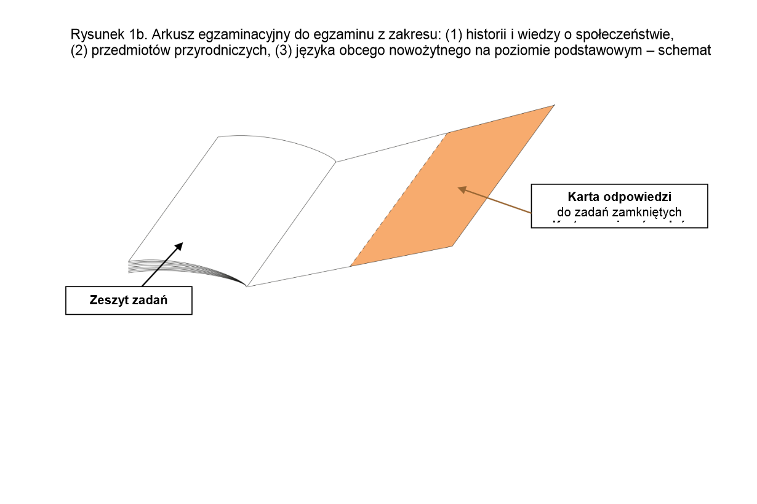
Schemat arkusza egzaminacyjnego

Slide 12
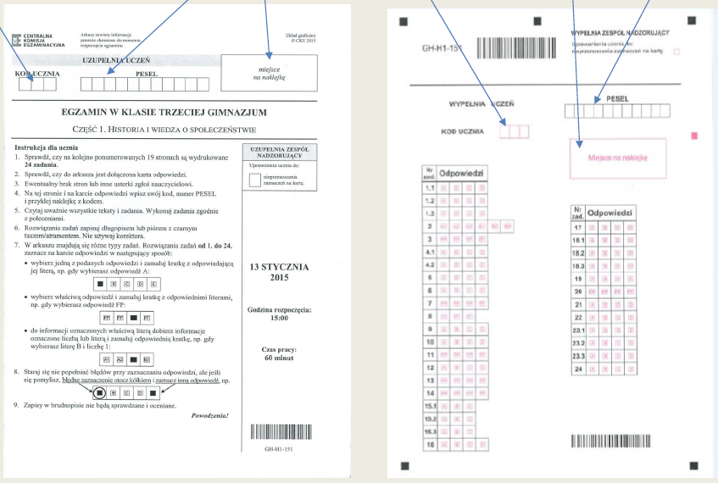

Slide 13
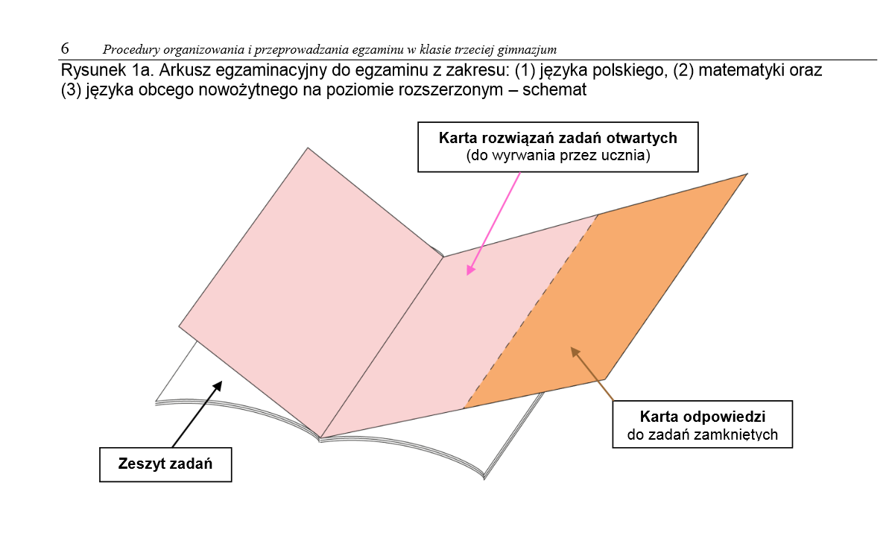
Schemat arkusza egzaminacyjnego

Slide 14
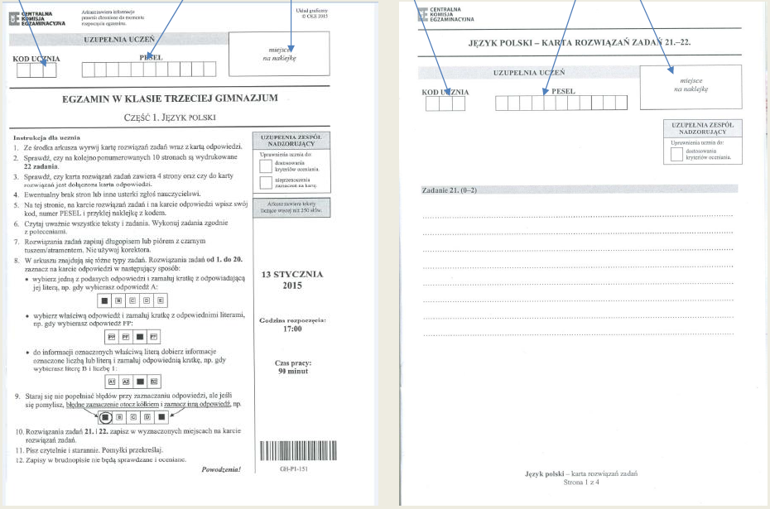

Slide 15
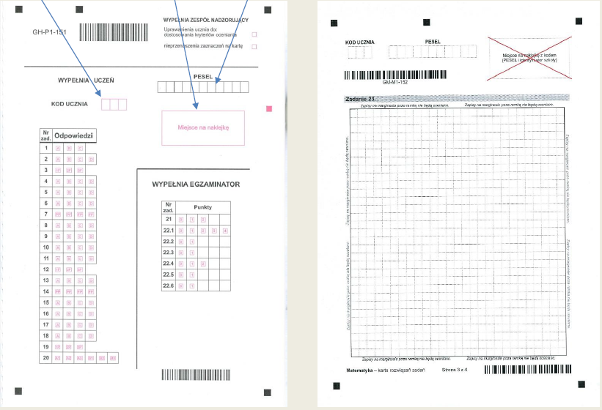

Slide 16
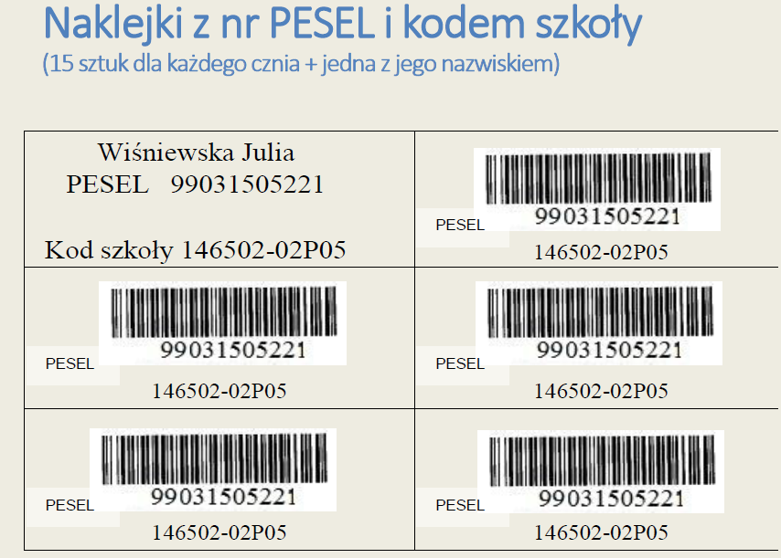

Slide 17
Czas pracy z arkuszem
Czas pracy liczy się od momentu zapisania na tablicy godziny rozpoczęcia pracy
W przypadku egzaminu z języka obcego, po zapisaniu czasu rozpoczęcia, uczeń wysłuchuje nagrania z płyty CD
Uczeń nie opuszcza swojego miejsca w czasie pracy
Uczeń nie porozumiewa się z innymi zdającymi
Uczeń nie wypowiada uwag i komentarzy
Uczeń nie zadaje żadnych pytań dotyczących zadań egzaminacyjnych

Slide 18
Przerwanie pracy z arkuszem
Stwierdzenie niesamodzielnego rozwiązywania zadań
Wniesienie do sali urządzenia telekomunikacyjnego albo korzystanie z niego w sali egzaminacyjnej
Zakłócenie prawidłowego przebiegu sprawdzianu
w sposób utrudniający pracę pozostałym uczniom
W tych sytuacjach uczniowi zostaje przerwana praca
i unieważniona. Uczeń opuszcza salę.

Slide 19
Koniec pracy z arkuszem
Zdający, który skończył pracę przed wyznaczonym czasem, zgłasza to przez podniesienie ręki i czeka na podejście nauczyciela.
Nauczyciel sprawdza, czy uczeń zaznaczył odpowiedzi na karcie odpowiedzi.
W przypadku braku zaznaczeń poleca uczniowi przeniesienie odpowiedzi na kartę odpowiedzi (nie dotyczy uczniów z dostosowaniem).
Po otrzymaniu pozwolenia uczeń opuszcza salę, nie zakłócając pracy pozostałym piszącym.

Slide 20
Koniec pracy z arkuszem
Po upływie czasu przeznaczonego na rozwiązywanie zadań uczniowie, którzy przenoszą odpowiedzi na kartę, mają 5 dodatkowych minut, żeby sprawdzić poprawność wykonania tej czynności. Ten czas nie może być wykorzystany na rozwiązywanie zadań.
Uczeń, który nie zdąży przenieść odpowiedzi na kartę odpowiedzi, zgłasza ten fakt nauczycielowi.
Uczniowie opuszczają salę.
Druga część egzaminu rozpoczyna się po przerwie.

Slide 21
Zgłoszenie zastrzeżeń
Jeśli uczeń uzna, że w trakcie egzaminu zostały naruszone przepisy dotyczące jego przeprowadzenia, on lub jego rodzice mogą w terminie 2 dni od daty egzaminu zgłosić pisemne zastrzeżenie do dyrektora właściwej okręgowej komisji egzaminacyjnej. Zastrzeżenie musi zawierać dokładny opis zaistniałej sytuacji.

Slide 22
Unieważnienie egzaminu
Stwierdzenie podczas sprawdzania prac niesamodzielnego rozwiązania zadań przez ucznia skutkuje unieważnieniem odpowiedniej części/zakresu egzaminu. Uczeń przystępuje ponownie do tej części/zakresu egzaminu w terminie ustalonym przez dyrektora CKE
W przypadku stwierdzenia niesamodzielnego rozwiązywania zadań w terminie dodatkowym dyrektor CKE unieważnia egzamin ucznia, a w miejscu wyników wpisuje się „0%”

Slide 23
Czas
Uczniowie w dniach egzaminu powinni przyjść do szkoły nie później niż o godz. 8.30
Uczniowie wchodzą do wyznaczonych klas w kolejności zgodnej z listą i losują miejsce
Po przerwie wracają do sal na wcześniej wylosowane miejsce, nie później niż o godz. 10.40

Slide 24
Dodatkowy termin egzaminu
4 czerwca 2018 (poniedziałek)
Część humanistyczna
5 czerwca 2018 (wtorek)
Część matematyczno – przyrodnicza
6 czerwca 2018 (środa)
Język obcy nowożytny

Slide 25
Wyniki egzaminu
15 czerwca 2018 – termin ogłoszenia wyników egzaminu gimnazjalnego
22 czerwca 2018 – termin wydania zaświadczeń

Slide 26
Rekrutacja do szkół ponadgimnazjalnych 2018
Rozporządzenie MEN z dnia 14 marca 2017 w sprawie przeprowadzania postępowania rekrutacyjnego oraz postępowania uzupełniającego na lata 2017/2018-2019/2020
Zgodnie z art. 204 ust. 1 pkt 2 ustawy Przepisy wprowadzające ustawę – Prawo oświatowe (Dz.U. 2017 poz. 60) terminy przeprowadzania postępowania rekrutacyjnego i postępowania uzupełniającego, w tym terminy składania dokumentów na rok szkolny 2018/2019 do klas I publicznych szkół ponadgimnazjalnych i klas I branżowych szkół I stopnia określa Mazowiecki Kurator Oświaty. Zarządzenie Nr 5 z dnia 7 lutego 2018

Slide 27
Punkty w postępowaniu rekrutacyjnym
Przeliczanie na punkty ocen z zajęć edukacyjnych: język polski, matematyka oraz dwa wybrane przedmioty:
1. celujący – 18 pkt
2.batdzo dobry - 17 pkt
3.dobry – 14 pkt
4. dostateczny – 8 pkt
5. dopuszczający – 2 pkt
6. świadectwo ukończenia gimnazjum z wyróżnieniem – 7 pkt
7. konkursy – maksymalnie 18 pkt
8. punkty za osiągnięcia w zakresie aktywności społecznej, w tym na rzecz środowiska szkolnego, w szczególności w formie wolontariatu – 3 pkt

Slide 28
Przeliczanie punktów z egzaminu
Wynik egzaminu wyrażony w procentach z:
1. języka polskiego,
2. historii i wiedzy o społeczeństwie,
3. matematyki,
4. przedmiotów przyrodniczych: geografii, biologii, chemii, fizyki,
5. języka obcego nowożytnego na poziomie podstawowym
mnoży się przez 0,2(np. uczeń uzyskał z matematyki wynik - 70% co daje w rekrutacji 14 punktów, gdyż 70 x 0,2 = 14).

Slide 29
Ważne strony
https://www.cke.edu.pl/egzamin-gimnazjalny/komunikaty-i-informacje/
http://www.perspektywy.pl/
http://edukacja.warszawa.pl/
http://edukacja.warszawa.pl/dla-ucznia-i-rodzica/rekrutacja/po-gimnazjum

